Slide 1
XSD – схема

Slide 2
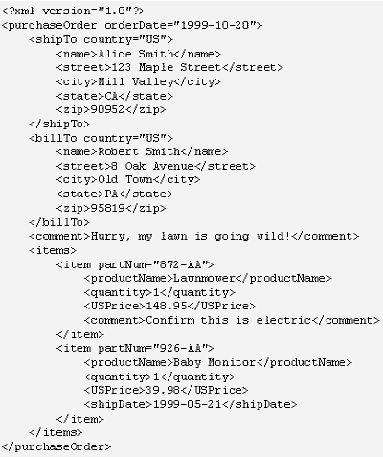
XML – документ (po.xml)

Slide 3
XML – документ ч.1 (po.xml)

Slide 4
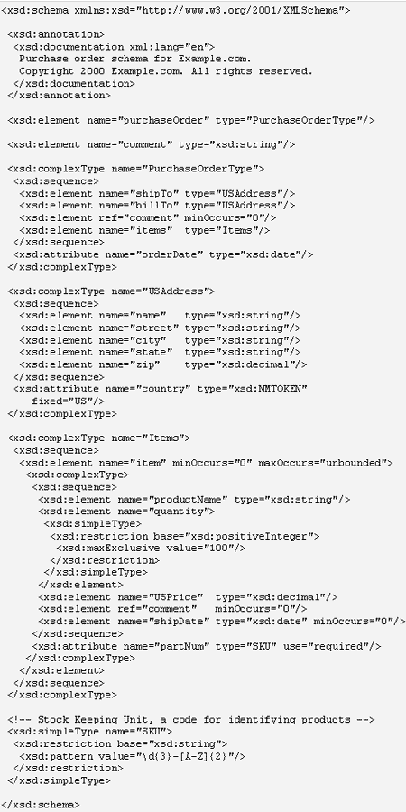
XSD – схема ч.1 (po.xsd)

Slide 5
Определение типа USAddress:

Slide 6
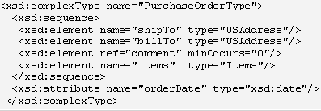
Определение типа PurchaseOrderType

Slide 7
XML – документ ч.2 (po.xml)

Slide 8
XSD – схема ч.2 (po.xsd)

Slide 9
XSD – схема ч.3 (po.xsd)
XML – документ ч.3 (po.xml)

Slide 10
Ссылка на существующий тип элемента
Объявления элементов представляют собой имя, связанное с заданным типом элемента. Иногда предпочтительно использовать ссылку на существующий тип элемента, а не объявлять новый.
< xsd:element ref="comment" minOccurs="0"/>
Ограничение вхождений:
minOccurs="0"
maxOccurs=“5"

Slide 11
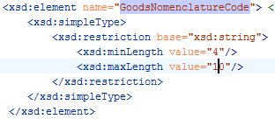
Ограничения длины значения элемента
Для ограничения длины значения элемента, следует использовать ограничители length, maxLength и minLength.

Slide 12
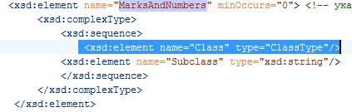
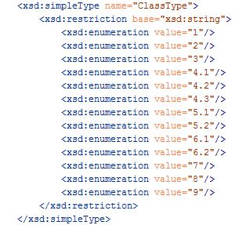
Чтобы ограничить содержимое XML-элемента набором приемлемых значений, следует использовать ограничитель enumeration при создании нового простого типа.

Slide 13
Атрибуты
Атрибуты могут быть объявлены с параметром use.
В зависимости от значения этого параметра атрибут
обязателен (use="required"),
необязателен (use="optional")
или запрещен (use="prohibited").

Slide 14
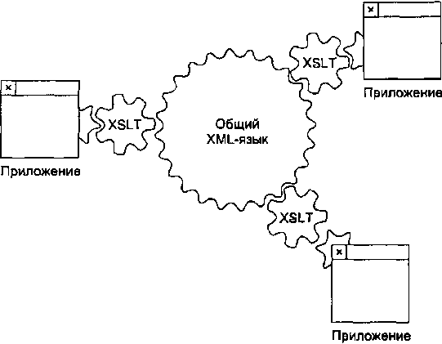
Форматирование и преобразование XML документа с помощью XSL. XSLT преобразование XML документа.
XSL (eXtensible Stylesheet Language) — семейство рекомендаций консорциума W3C, описывающее языки преобразования и визуализации XML-документов.
Состоит из трех частей:
XSL Transformations (XSLT) — язык преобразований XML-документов.
XSL Formatting Objects (XSL-FO) — язык разметки типографских макетов и иных предпечатных материалов.
XPath — язык путей и выражений, используемый в XSLT для доступа к отдельным частям XML-документа.

Slide 15
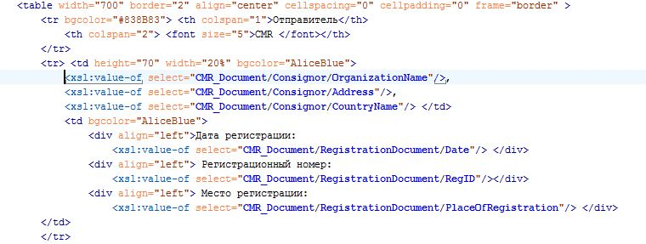
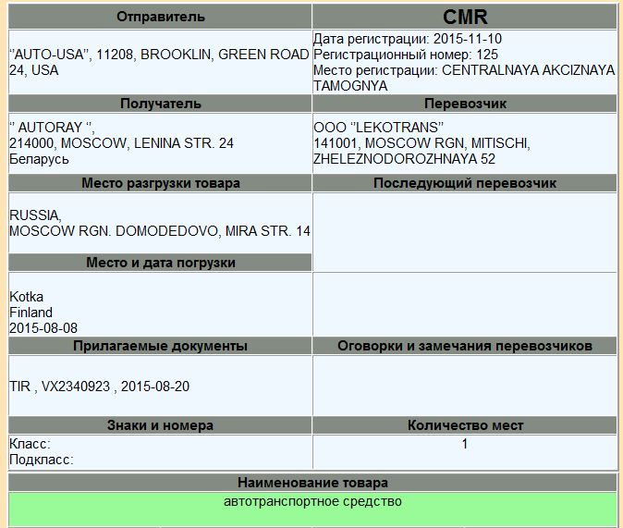

Slide 16
Форматирование и преобразование XML документа с помощью XSL
Объявление XSL (*.xsl)
<xsl:stylesheet version="1.0"
xmlns:xsl="http://www.w3.org/1999/XSL/Transform">
или
<xsl:transform version="1.0"
xmlns:xsl="http://www.w3.org/1999/XSL/Transform">

Slide 17
XML-файл (1.xml).
<?xml version="1.0" encoding="UTF-8"?> <?xml-stylesheet type='text/xsl' href='1.xsl'?> <tutorial> <title>"Заметки об XSL"</title> <chapter>Введениев CSP</chapter> </tutorial>
XSL-файл (1.xsl)
<?xml version="1.0" encoding="UTF-8"?> <xsl:stylesheet xmlns:xsl="http://www.w3.org/1999/XSL/Transform" version="1.0"> <xsl:template match="/"> <p><strong>
<xsl:value-of select="//title"/></strong></p> <p><xsl:value-of select="//chapter"/></p> </xsl:template> </xsl:stylesheet>

